Slide 1

Batev 2026
EL PESO DE LA
HISTORIA
Arq. Pamela Silvina Peretti
PROFESORA SUPERIOR DE ARQUITECTURA
INGENIERA DE PRODUCTO ARNEG CIVIL
Junio 2026

Slide 2


Slide 3



Slide 4
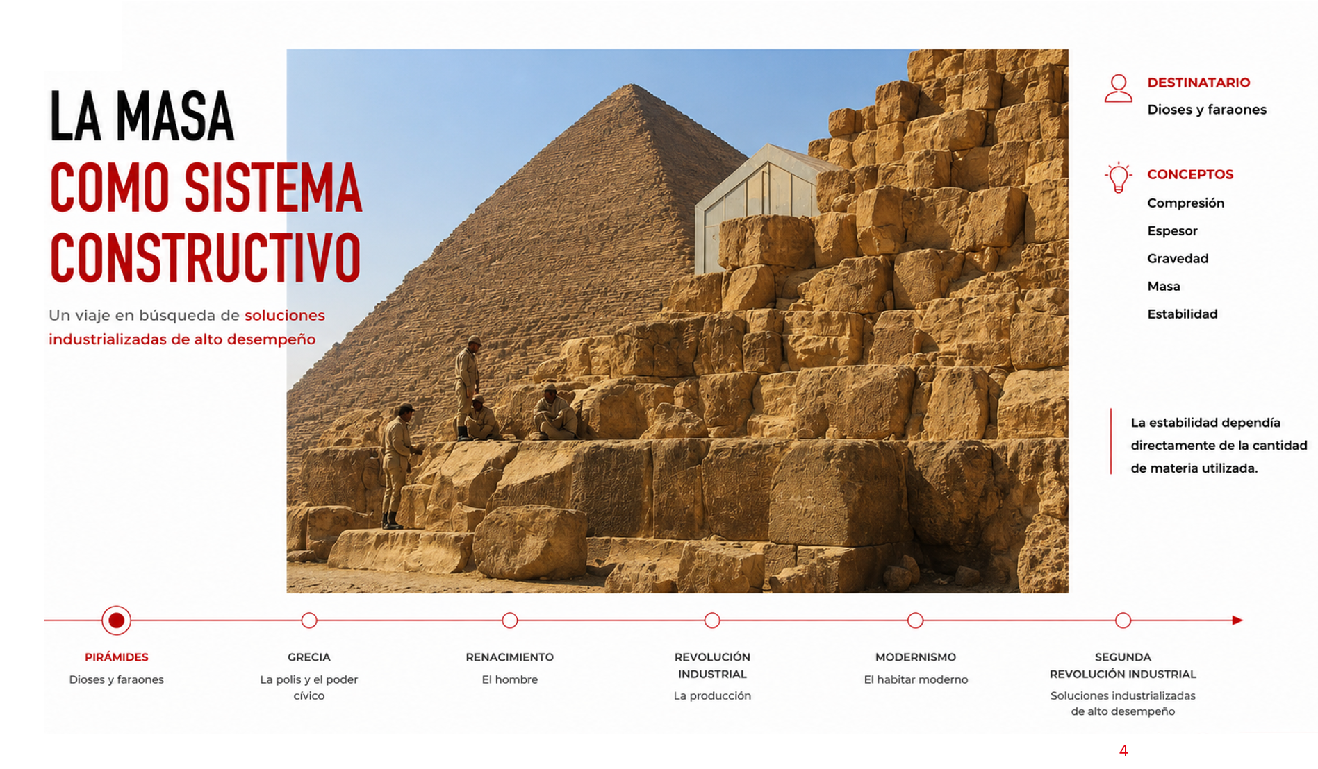

Slide 5


Slide 6


Slide 7


Slide 8


Slide 9


Slide 10


Slide 11


Slide 12

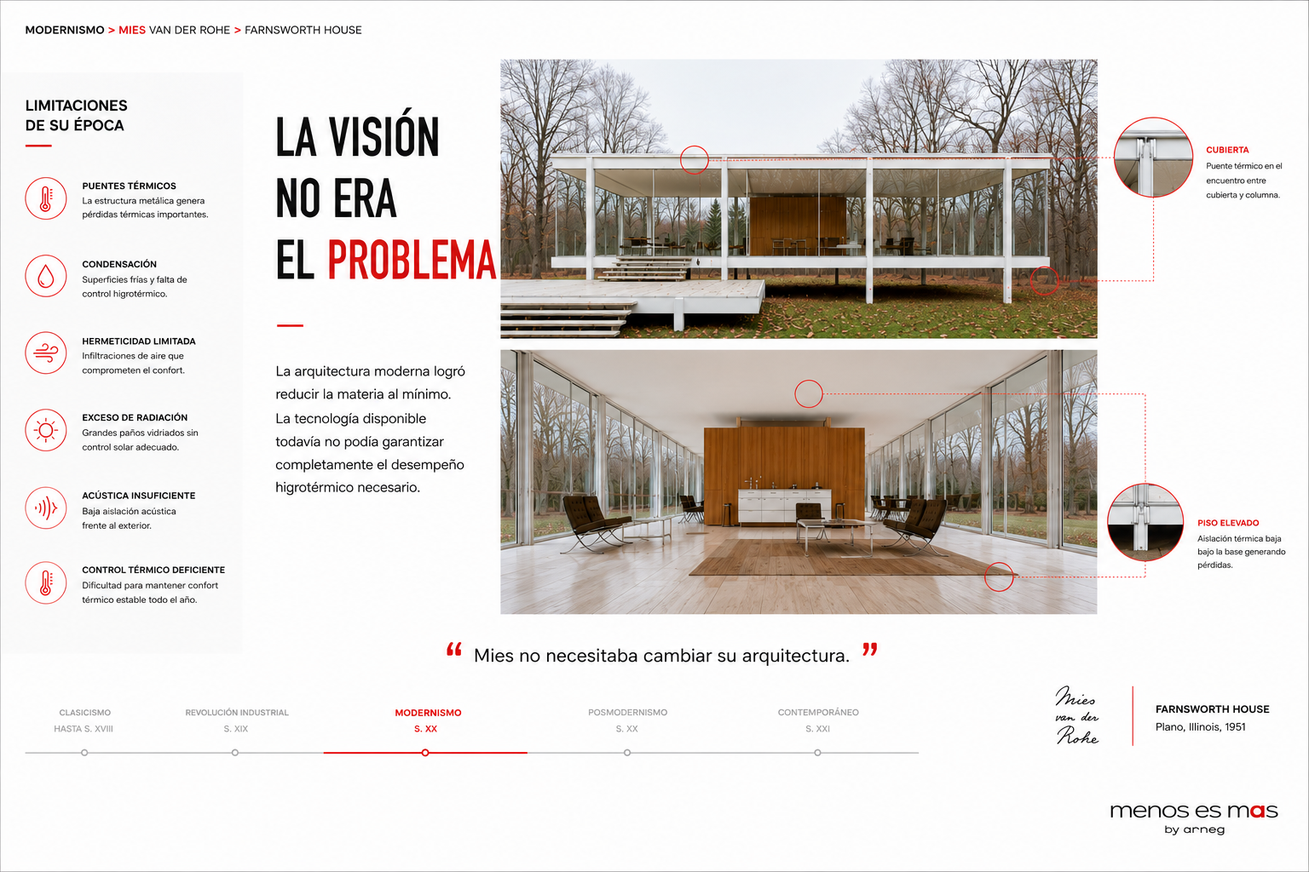
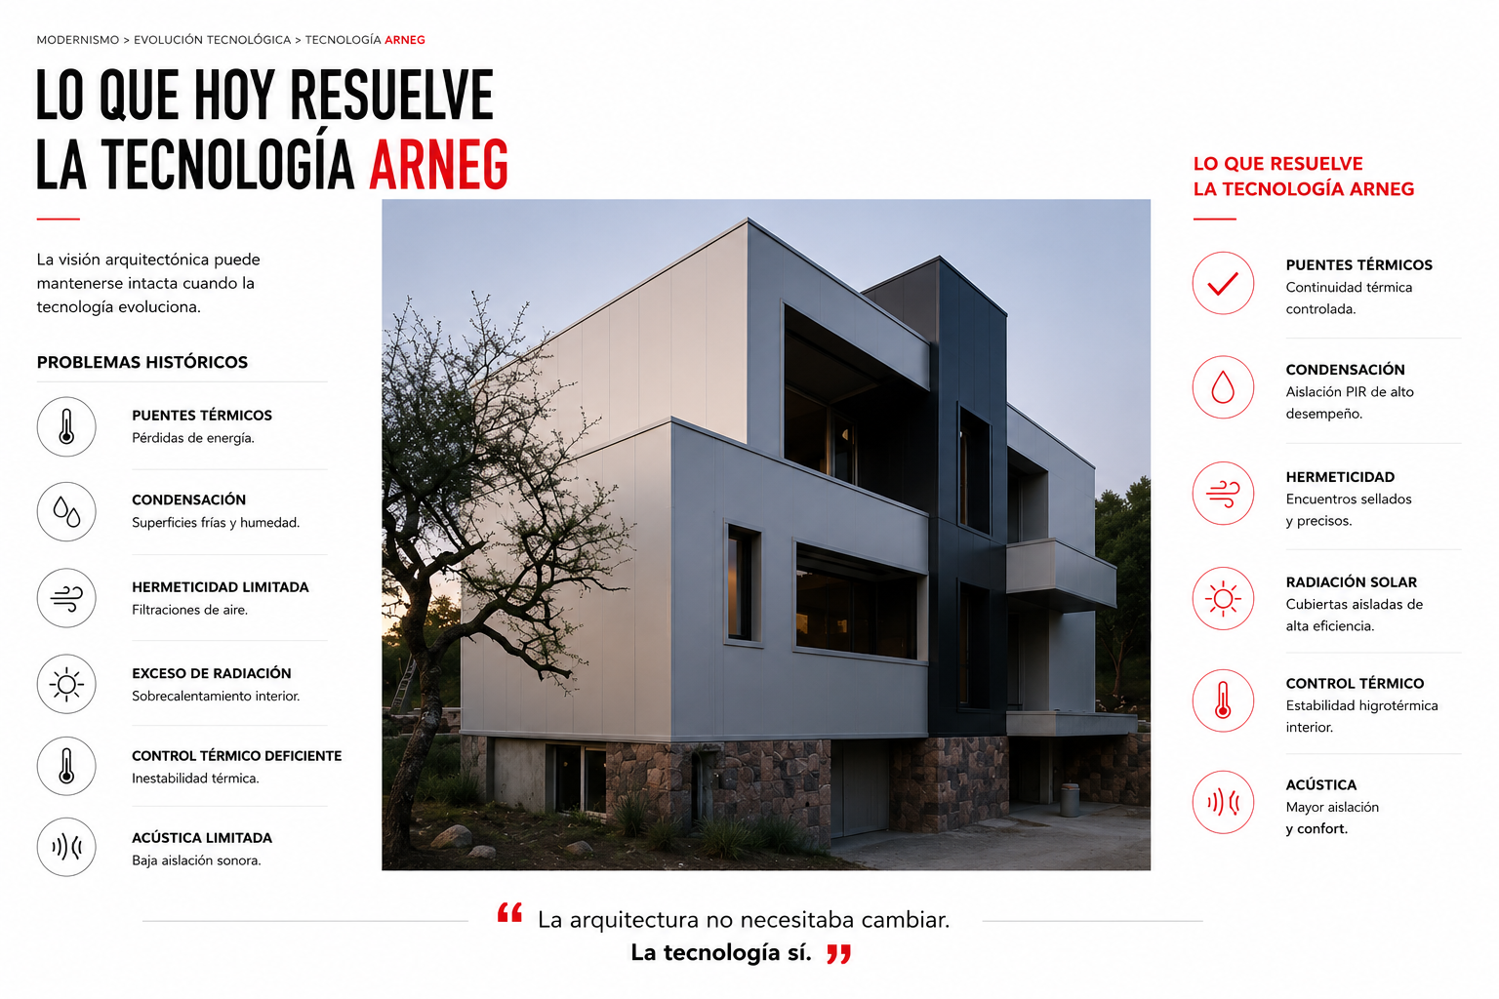

Slide 13
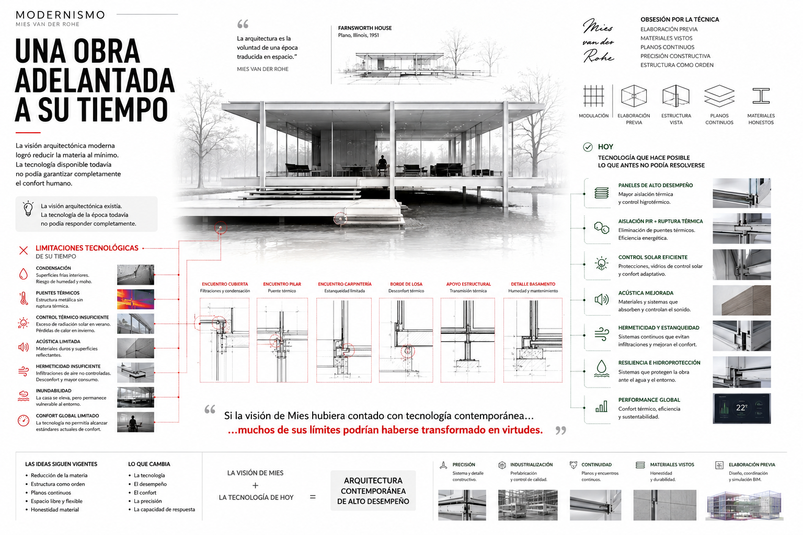

Slide 16
BATEV 2026

Slide 17



Slide 18


Slide 19



Slide 20
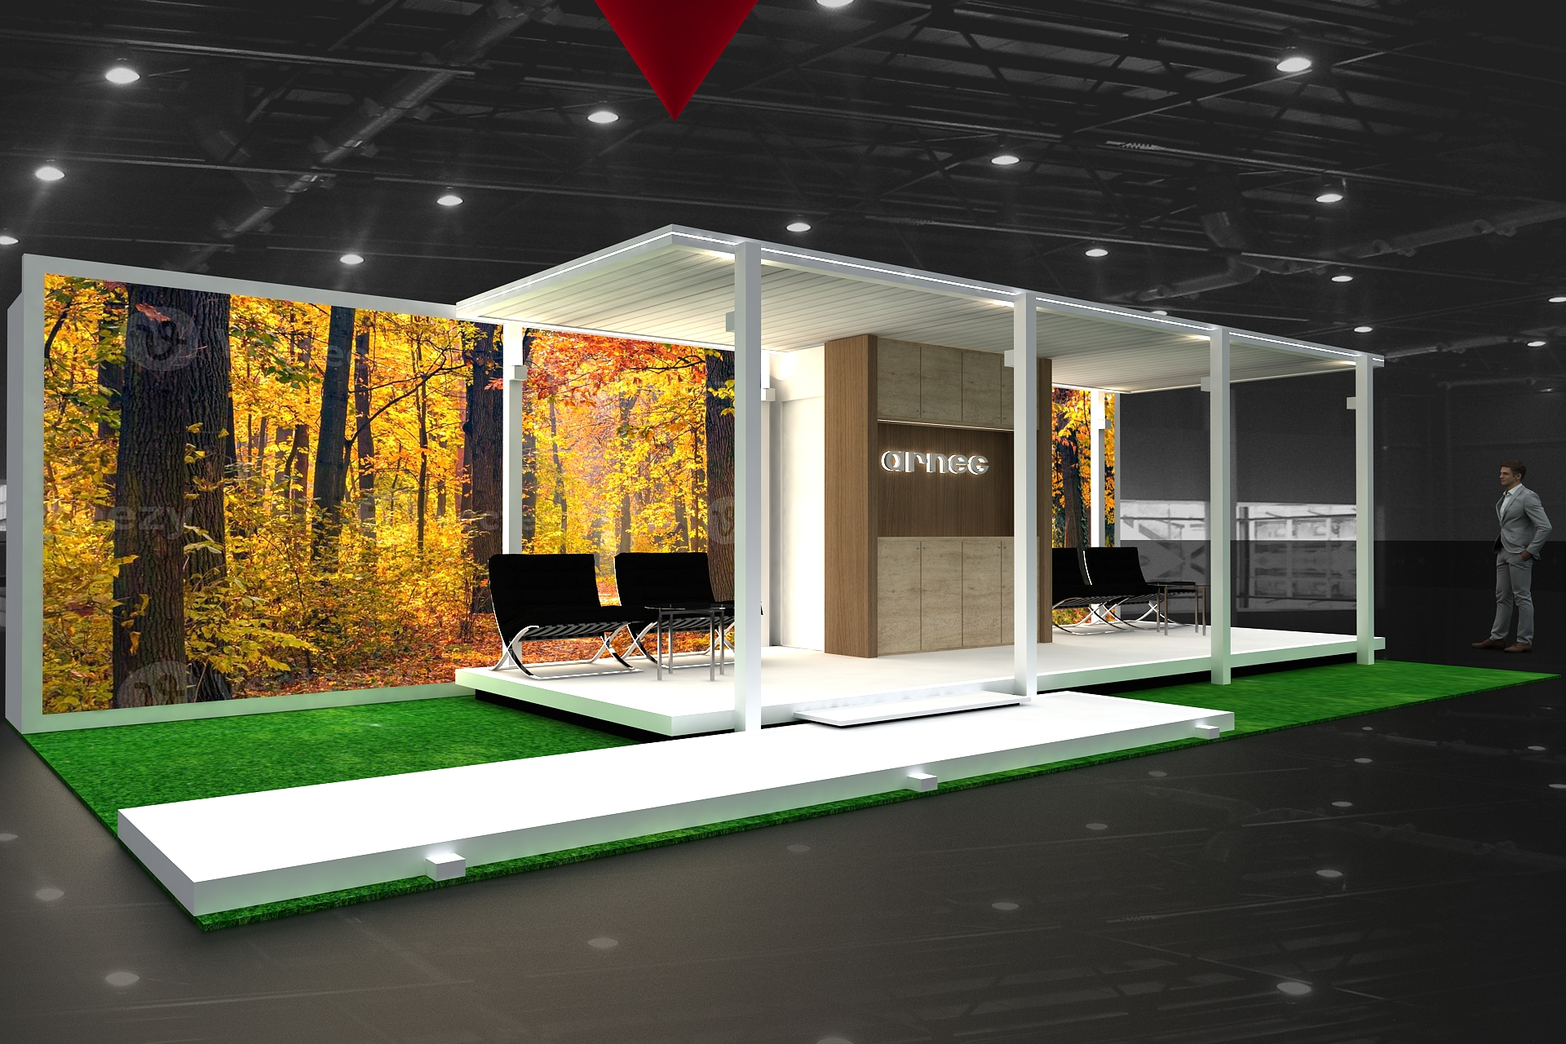

Slide 21
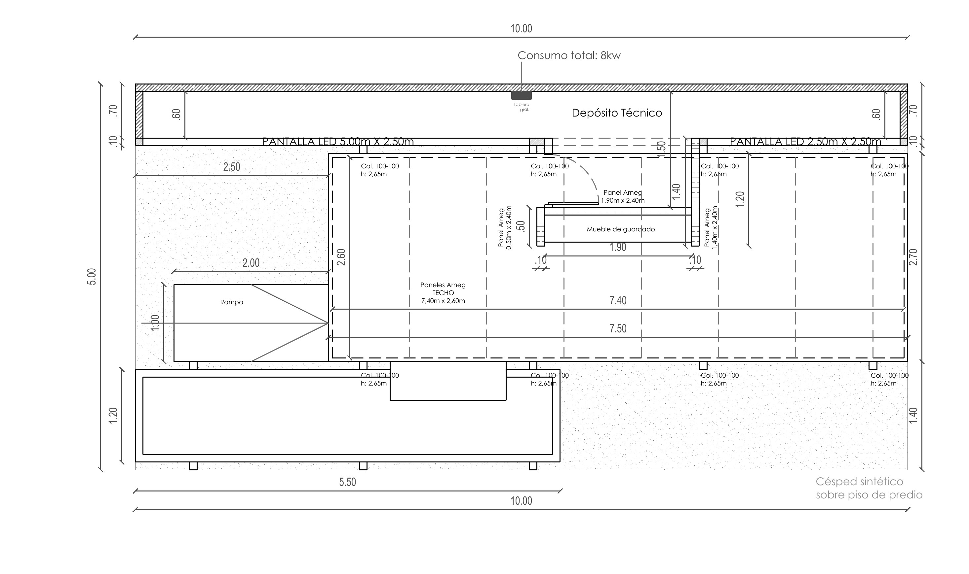

Slide 22
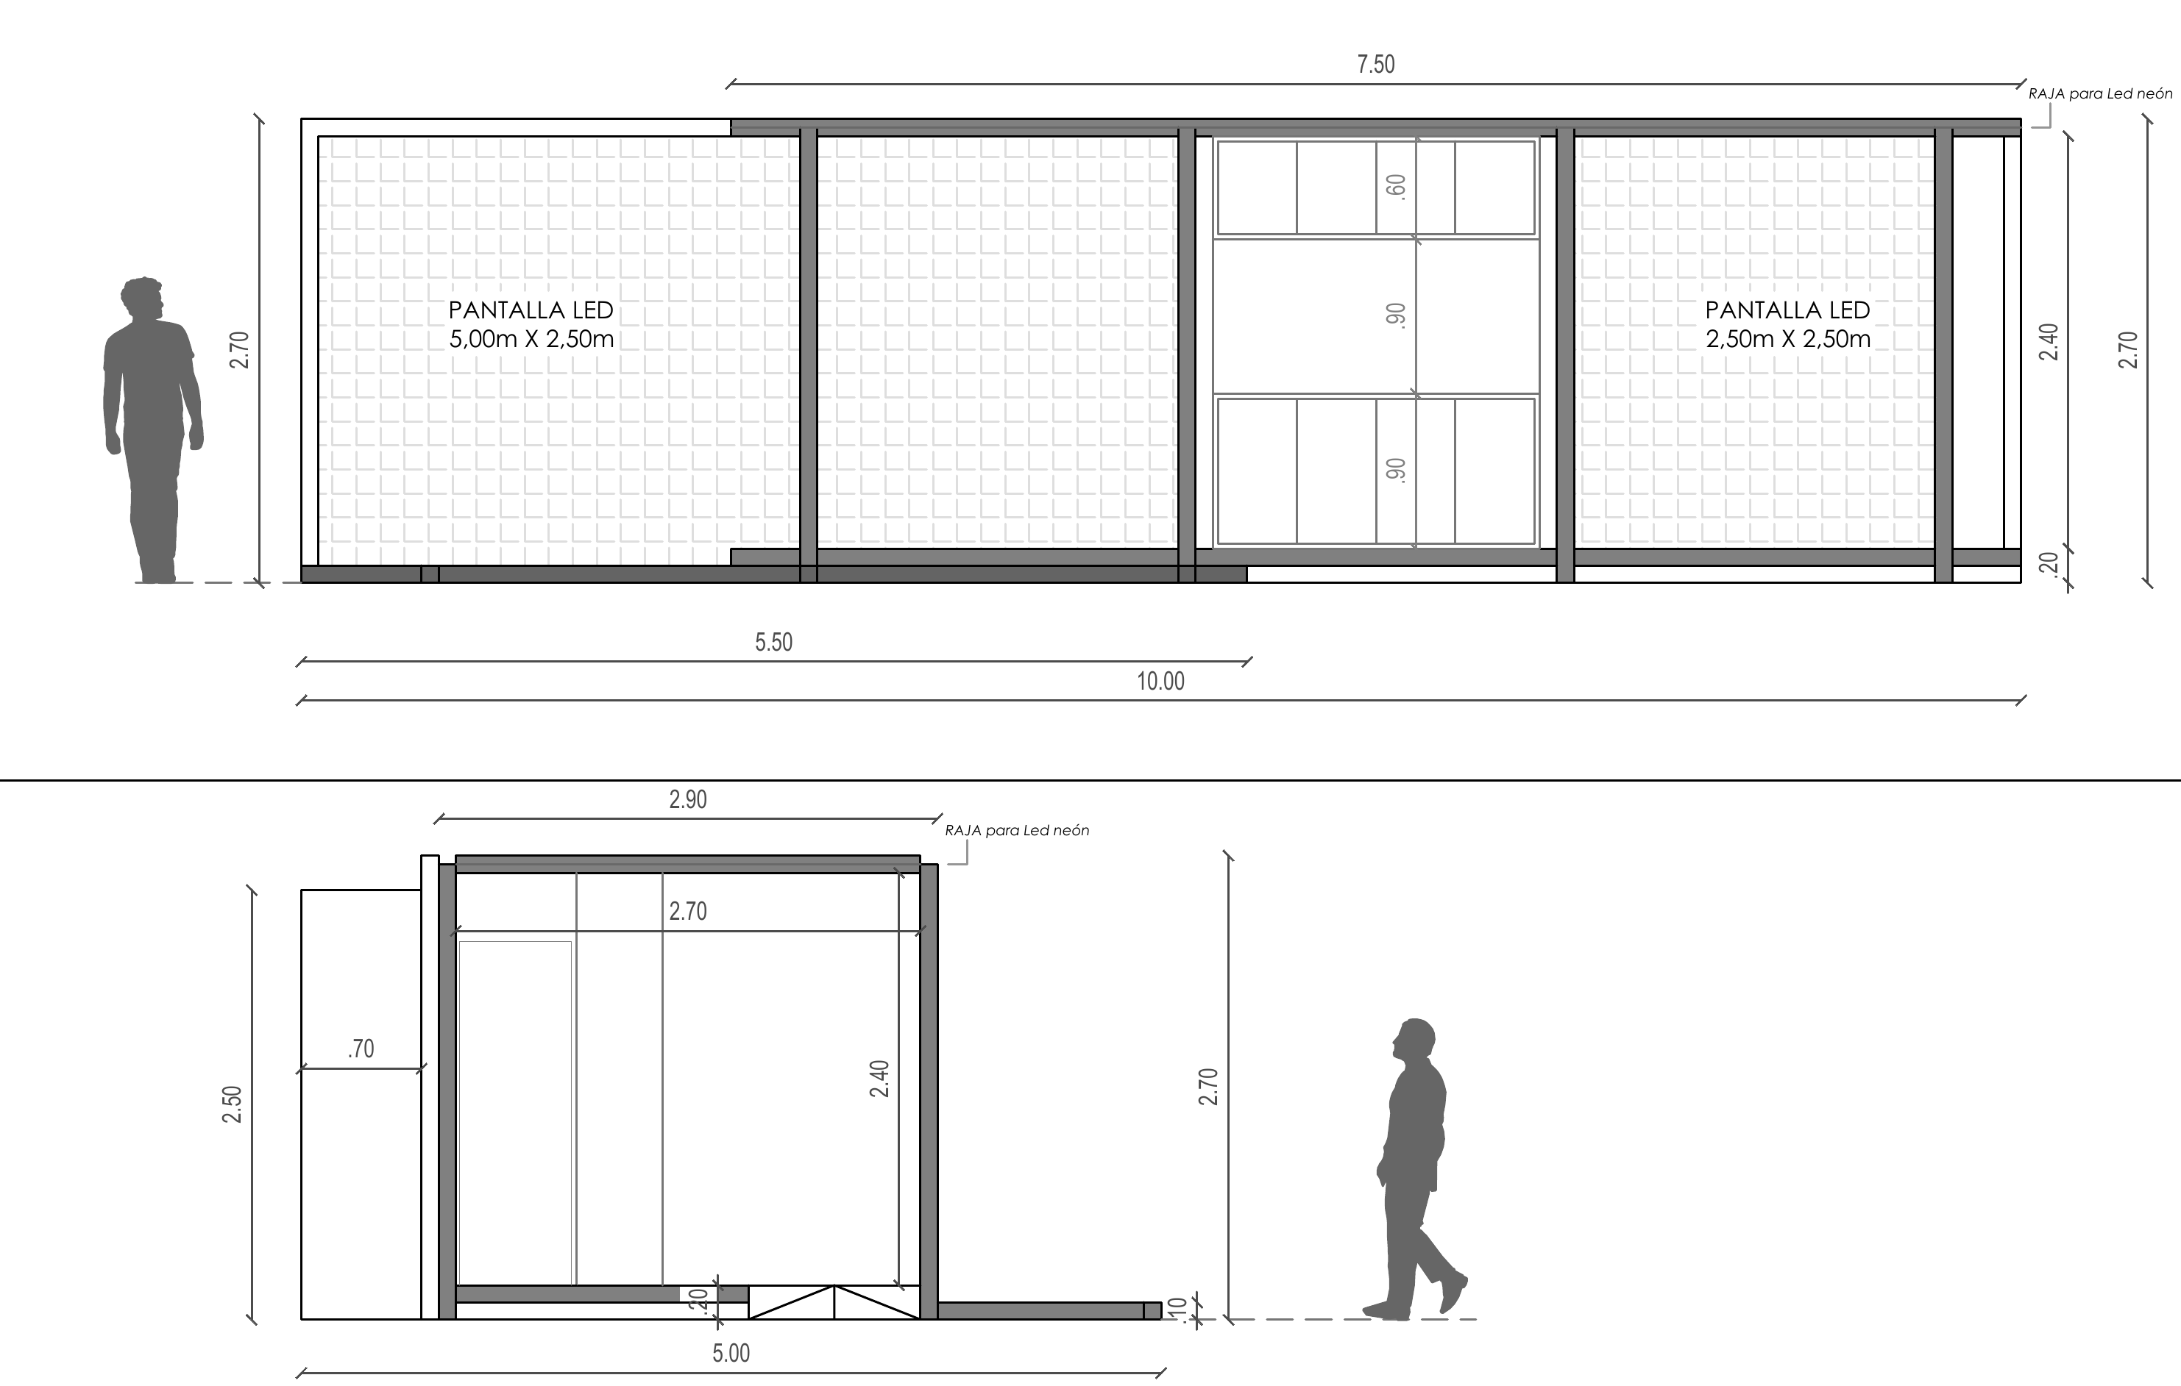

Slide 23


Slide 24

Gracias
Arq. Pamela Silvina Peretti
Profesora Superior en Arquitectura
peretti@arneg.com.ar
Descargá la presentación y Recursos Bim aqui

